Slide 1
快速公交车辆
行程时间研究
WHY！
答辩人：吴馥谧
专业：交通工程
学号：10334014
指导老师：胡继华 讲师

Slide 2
PART
01
算法思路
PART
02
实例分析
PART
03
总结展望

Slide 3
算法思路
PART
01
数据处理
PART
02
定量分析——分布拟合
PART
03
定性分析——单一变量控制
2-1

Slide 4
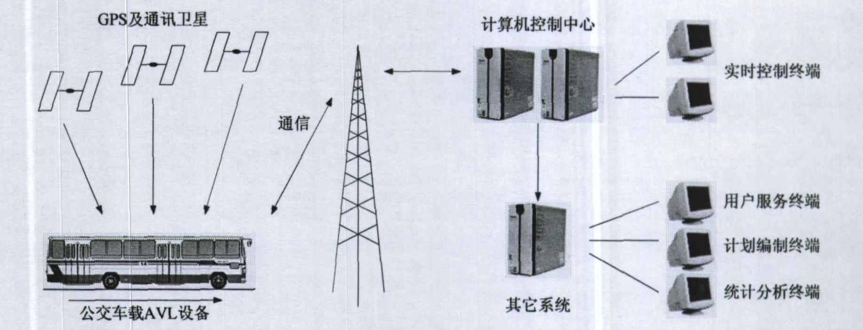
数据处理——排除无效数据
GPS数据获取原理
图2-1 现有公交GPS数据获取原理
GPS：传输不稳定 数据缺失
定位精度不高 数据冗余
2-2

Slide 5
数据处理——排除无效数据
数据组合方式
缺失：
缺失进站数据
缺失出站数据
缺失进出站数据
冗余：
进站数据冗余
出站数据冗余
筛选获得有效数据对（完整进出站数据）
十种组合情况：
A进A进（A0A0），A进A出（A0A1）
A进B进（A0B0），A进B出（A0B1）
A出A出（A1A1），A出B进（A1B0），A出B出（A1B1）
B进B进（B0B0），B进B出（B0B1）
B出B出（B1B1）
2-3

Slide 6
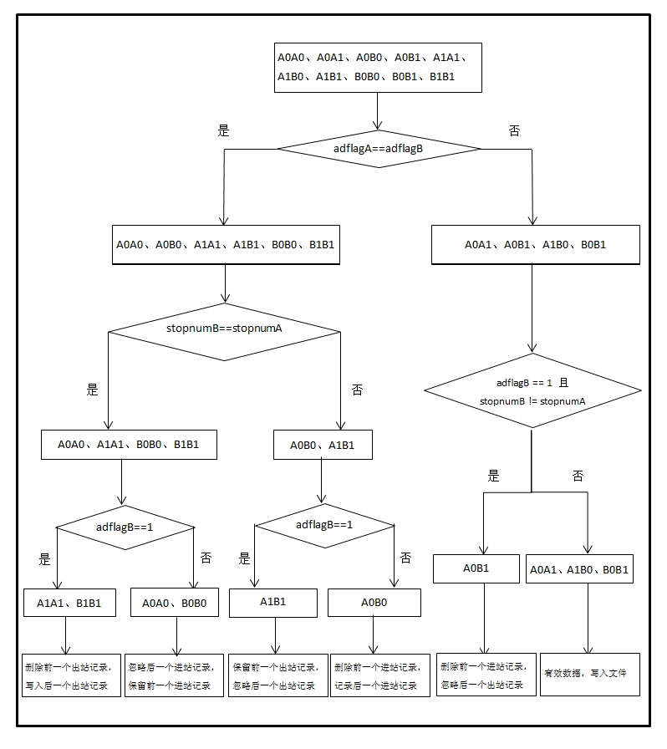
数据处理——排除无效数据
数据筛选方式
图2-2 公交GPS数据筛选流程图
2-4

Slide 7
数据处理——分类存储
文件内容分类
1、公交车辆的报站数据
2、站间行程时间数据
3、站台停靠时间数据
数据内容分类
1、按所经站台分类
2、按线路编号分类
3、按运行时间段分类（早晚高峰和平峰）
2-5

Slide 8
数据处理——分类存储
公交车辆的报站数据
一辆车的可用的报站数据（n—车编码序号）
线路编号
站台编号
进出站标示（0_进站 1_出站）
报站时间数据
站间运行时间数据/站台停靠时间数据
站间运行时间 两个站间运行时间（a第一个站编码，b第二个站编码）
站台停靠时间 某一站台停靠时间
线路编号
站台编号
进出站标示（10、01）
时间（s）
原始报站数据
车辆编号
2-6

Slide 9
数据处理——排除偶然数据
偶然数据产生原因
1、公交车辆调度
2、外界影响因素
人 驾驶员、乘客
车 车辆类型、车龄、性能
路 道路条件、交叉口分布、交通流量
偶然因素 突发事况
2-7

Slide 10
数据处理——排除偶然数据
偶然数据排除算法
开始
用tabulate语句计算概率分布表
遍历概率分布表获取最大概率值
图2-3 站间行程时间、站台停靠时间中
偶然数据的排除算法
峰值前段判断
峰值后段判断
记录极小偶然值
记录极大偶然值
遍历原始数据，去除记录中的偶然值
重新整理，得到有效数据表
2-8
结束

Slide 11
定量分析——分布拟合
开始
输入公交行程时间
绘制直方图
绘制概率密度分布图
大致判断分布类型
图2-4 Matlab平台上分布拟合算法流程图
正态分布检验
对数正态分布检验
绘制正态分布拟合曲线
绘制对数正态分布拟合曲线
记录相应分布的参数
2-9
结束

Slide 12
定量分析——可靠性分析
1、绘制累积分布图
2、计算均值
3、设定分位点
4、计算置信度
5、得出时间可靠性
2-10

Slide 13
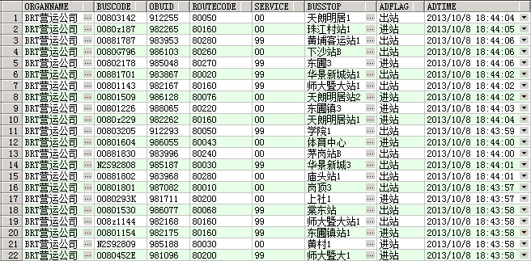
实例分析——数据处理
图3-1公交GPS报站时间数据表
3-1

Slide 14
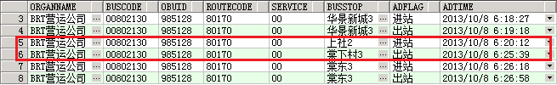

实例分析——数据处理
无效数据筛选
注：上图中上社站缺失了出站数据，棠下村站缺失了进站数据，而在上社和棠下村之间的学院站则缺失全部报站数据。
处理后的数据：
图3-2公交GPS报站时间数据缺失情况及处理
3-2

Slide 15
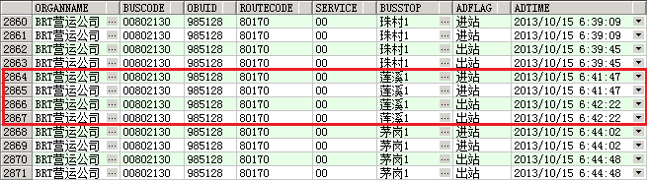
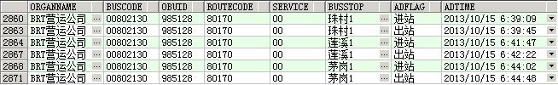
实例分析——数据处理
注：上图中珠村、莲溪、茅岗站出现了进站冗余和出站冗余。
处理后的数据：
图3-3 公交GPS报站时间数据冗余情况及处理
3-3

Slide 16
实例分析——数据处理
分类存储
报站数据：
BusAD_n 一辆车的所有有效报站数据
站间行程时间：
Stopruntime_A_B 从A站到B站的站间行程时间
Stopruntime_routecode_A_B 某一条线路从A站到B站的站间行程时间
Stopruntime_time_A_B 某时间段内从A站到B站的站间行程时间
Stopruntime_routecode_time_A_B
某一条线路在某时间段内从A站到B站的站间行程时间
站台停靠时间：
Stopwaittime_A_service A站某一方向的站台停靠时间
Stopwaittime_routecode_A_service 某一条线路A站某一方向的站台停靠时间
Stopwaittime_time_A_service 某时间段内A站某一方向的站台停靠时间
Stopruntime_routecode_time_A_service
某一条线路在某时间段内A站某一方向的站台停靠时间
3-4

Slide 17
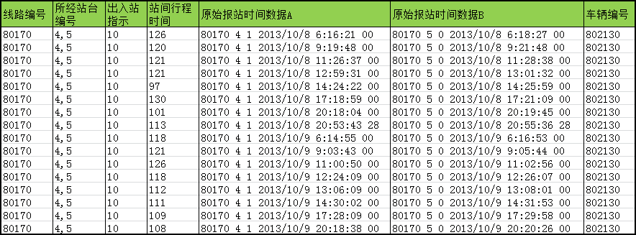
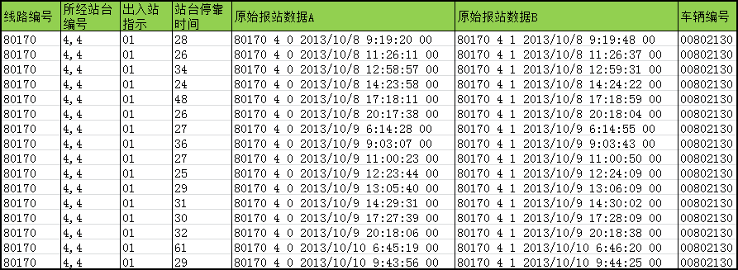
实例分析——数据处理
3-5
图3-4 站间行程时间和站台停靠时间存储范例

Slide 18
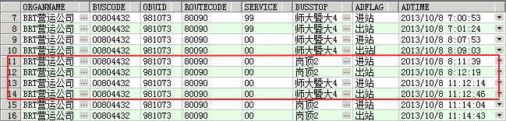
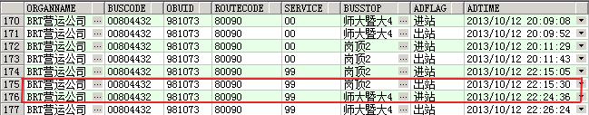
实例分析——数据处理
偶然数据筛选
情况一：
情况二：
图3-5 偶然数据范例
3-6
（以线路编码为80090从岗顶到师大暨大的站间行程时间数据为例）

Slide 19
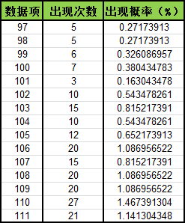
实例分析——数据处理
TABLE = tabulate(x);
%创建一个记录数据集X内各个数据的频率，其结果分为三列，首列是从0开始直到X内最大数值的无重复数据项，第二列是该数据出现的次数，第三列是该数据的出现的概率（%）。
图3-6 频数分布表
3-7
（以线路编码为80090从岗顶到师大暨大的站间行程时间数据为例）

Slide 20
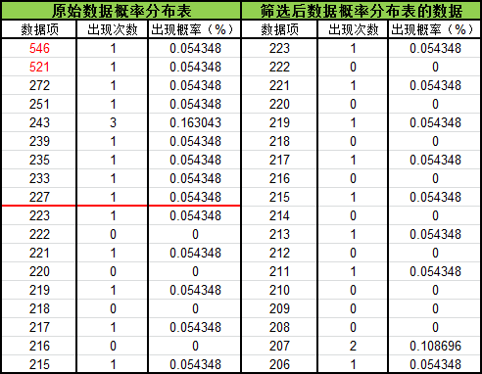
实例分析——数据处理
图3-7 Matlab偶然数据筛选前后对比
3-8
（以线路编码为80090从岗顶到师大暨大的站间行程时间数据为例）

Slide 21
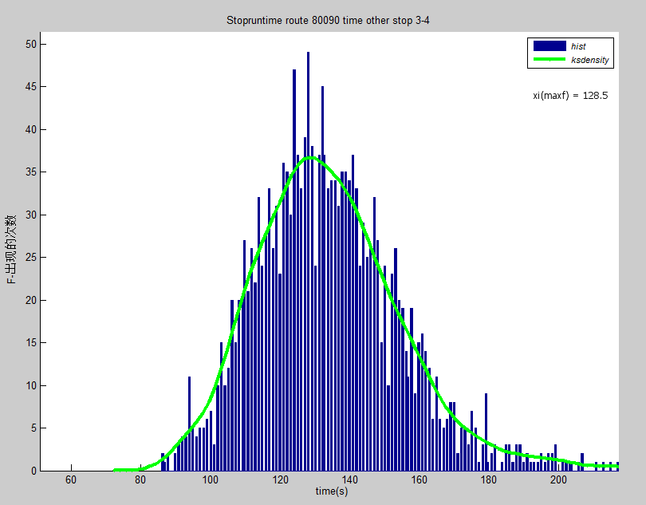
实例分析——分布拟合
直方图和概率密度分布曲线绘制
hist(Y,nbins);
%绘制直方图
[f,xi] = ksdensity(x);
%绘制概率密度分布曲线
初步判断分布近似正态分布和对数正态分布
图3-8 站间行程时间分布直方图和概率密度分布曲线
注：其中xi(maxf)为当频数最大时对应的X数值。
3-9
（以线路编码为80090且在平峰时间段从岗顶到师大暨大的站间行程时间数据为例）

Slide 22
实例分析——分布拟合
正态分布和对数正态分布检验
[h,p,ksstat,cv] = kstest(x,CDF,alpha);
%ks检验
%检验数据集x属于某种分布类型的假设是否成立，CDF函数为某类型的累积分布函数，alpha为显著性水平，默认值为0.05，可根据需要适当放宽其范围，返回值h为一个布尔值，h=1 表示可以拒绝假设，h=0 表示不可以拒绝假设，P为原假设成立的概率, ksstat为测试统计量的值, cv为是否接受假设的临界值,当ksstat小于cv的时候可以接受原假设。
[h,sig,ci] = ttest(x, m,alpha,tail);
%t检验
%检验数据 x 的关于均值的某一假设是否成立
3-10
（以线路编码为80090且在平峰时间段从岗顶到师大暨大的站间行程时间数据为例）

Slide 23
实例分析——分布拟合
正态分布和对数正态分布参数确定
[mu,sigma]=normfit(A);
%正态分布参数计算
parmhat=lognfit(A,alpha);
%对数正态分布参数计算
p=normcdf(A,mu,sigma);
%正态分布累积分布函数
p=logncdf(A,parmhat(1),parmhat(2));
%对数正态分布累积分布函数
3-11
（以线路编码为80090且在平峰时间段从岗顶到师大暨大的站间行程时间数据为例）

Slide 24
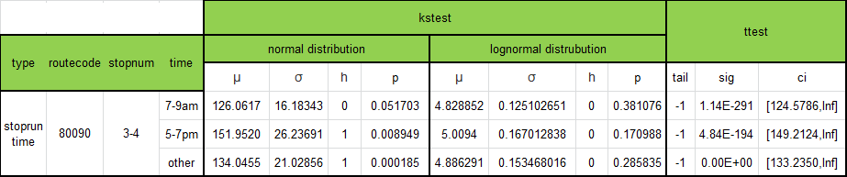
实例分析——分布拟合
图3-9 正态分布和对数正态分布的参数及kstest和ttest的返回值
3-12
（以线路编码为80090且在平峰时间段从岗顶到师大暨大的站间行程时间数据为例）

Slide 25
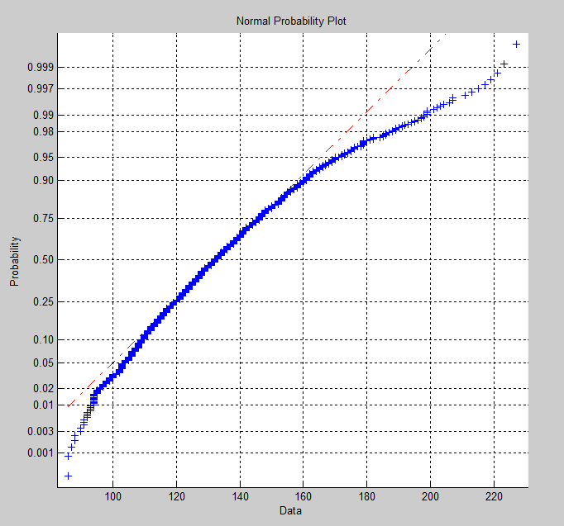
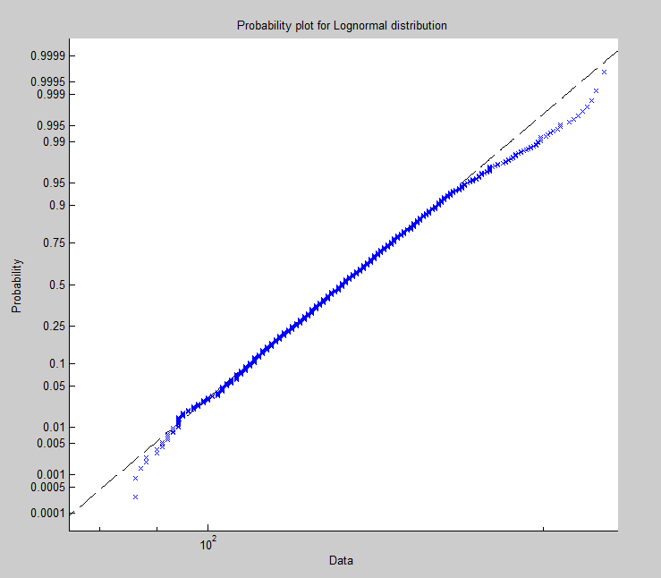
实例分析——分布拟合
正态分布和对数正态分布符合可能性分析
probplot(distribution,Y);
%表现Y数据集符合某种分布的可能性，distribution指定分布类型
（a）正态分布可能性图
（a）对数正态分布可能性图
图3-10 正态分布和对数正态分布的符合可能性图
3-13
（以线路编码为80090且在平峰时间段从岗顶到师大暨大的站间行程时间数据为例）

Slide 26
实例分析——分布拟合
正态分布和对数正态分布拟合曲线绘制
Y = normpdf(X,mu,sigma);
%正态分布拟合曲线绘制
Y = lognpdf(X,mu,sigma);
%对数正态分布拟合曲线绘制
3-14
（以线路编码为80090且在平峰时间段从岗顶到师大暨大的站间行程时间数据为例）

Slide 27
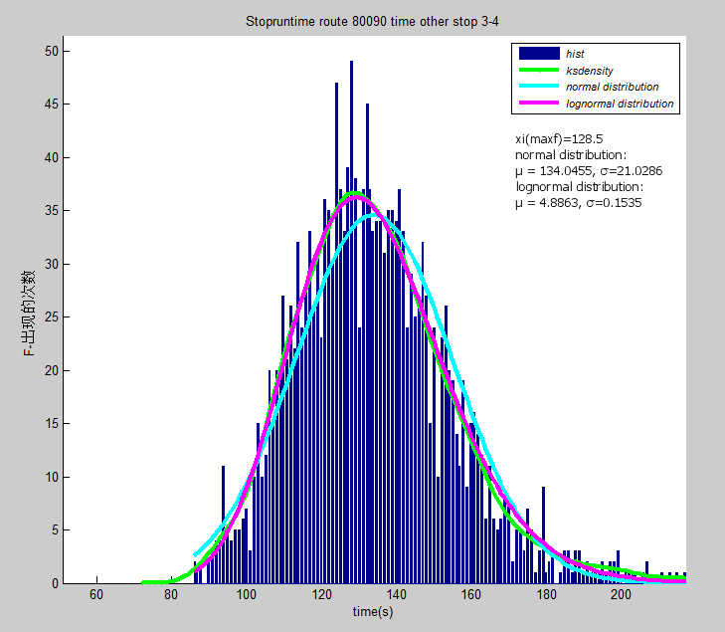
实例分析——分布拟合
图3-11正态分布和对数正态分布拟合曲线图
3-15
（以线路编码为80090且在平峰时间段从岗顶到师大暨大的站间行程时间数据为例）

Slide 28
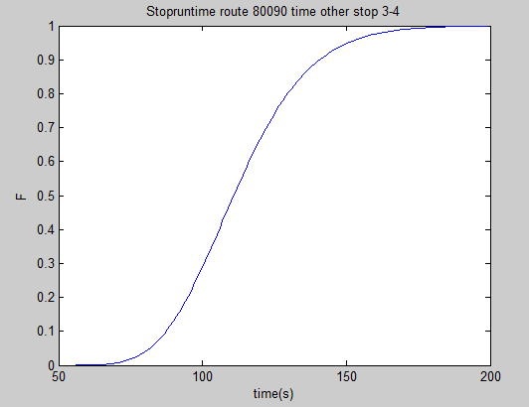
实例分析——可靠性分析
Y = cdf(name,X,A);
%累积分布曲线绘制
mu=mean(X);
%均值计算
图3-12基于对数正态分布的累积分布曲线
3-16
（以线路编码为80090且在平峰时间段从岗顶到师大暨大的站间行程时间数据为例）

Slide 29
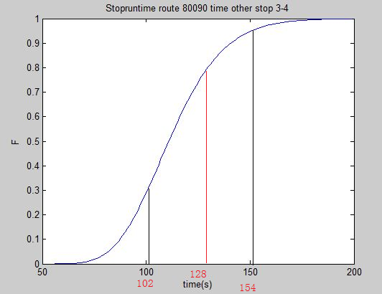
实例分析——可靠性分析
假定在均值波动20%的范围内，其行程时间为乘客能接受的延误时间，根据累积概率算出其置信度
72.02%
图3-13 乘客所接受时间范围
3-17
（以线路编码为80090且在平峰时间段从岗顶到师大暨大的站间行程时间数据为例）

Slide 30
总结与展望
1、可行性
2、站台停靠时间的分布规律分析
3、分析线路分布和运行时间段对行程时间的影响

Slide 31
WHY
Thank You
THE END

